Slide 1
Сабақтың тақырыбы:
«Теңдеу»
Математика
5 сынып

Slide 2
Сабақтың мақсаты
5.2.2.1 арифметикалық амалдардың белгісіз компоненттерін табу ережесі негізінде теңдеулерді шешу;
5.2.2.2 теңдеудің шығарылуының дұрыстығын тексеру тəсілдерін қолдану.

Slide 3
Қайталау
Арифметикалық амалдардың белгісіз компоненттерін қалай табамыз?

Slide 4
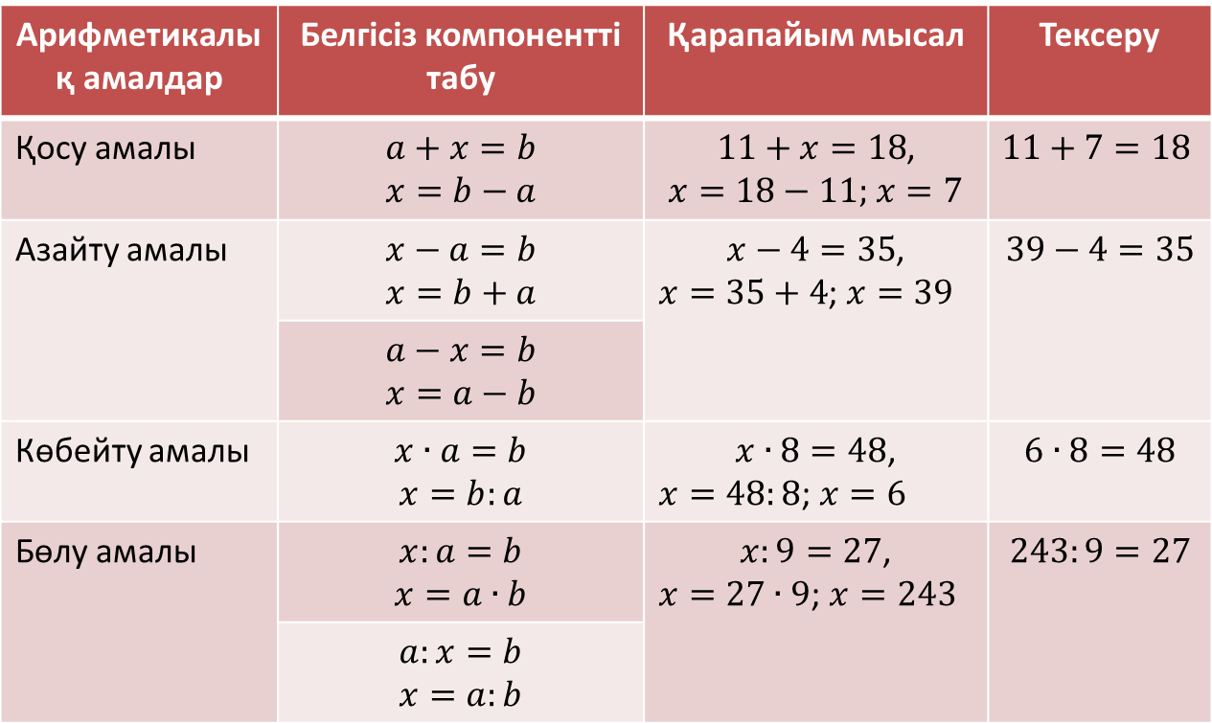
Арифметикалық амалдар | Белгісіз компонентті табу | Қарапайым мысал | Тексеру
Қосу амалы | $$a+x=b$$ $$x=b−a$$ | $11+x=18$, $x=18−11;$ $x=7$ | $$11+7=18$$
Азайту амалы | $$x−a=b$$ $$x=b+a$$ | $x−4=35$, $x=35+4$; $x=39$ | $$39−4=35$$
 | $$a−x=b$$ $$x=a−b$$
Көбейту амалы | $$x∙a=b$$ $$x=b:a$$ | $x∙8=48$, $x=48:8$; $x=6$ | $$6∙8=48$$
Бөлу амалы | $$x:a=b$$ $$x=a∙b$$ | $x:9=27$, $x=27∙9$; $x=243$ | $$243:9=27$$
 | $$a:x=b$$ $$x=a:b$$

Slide 5
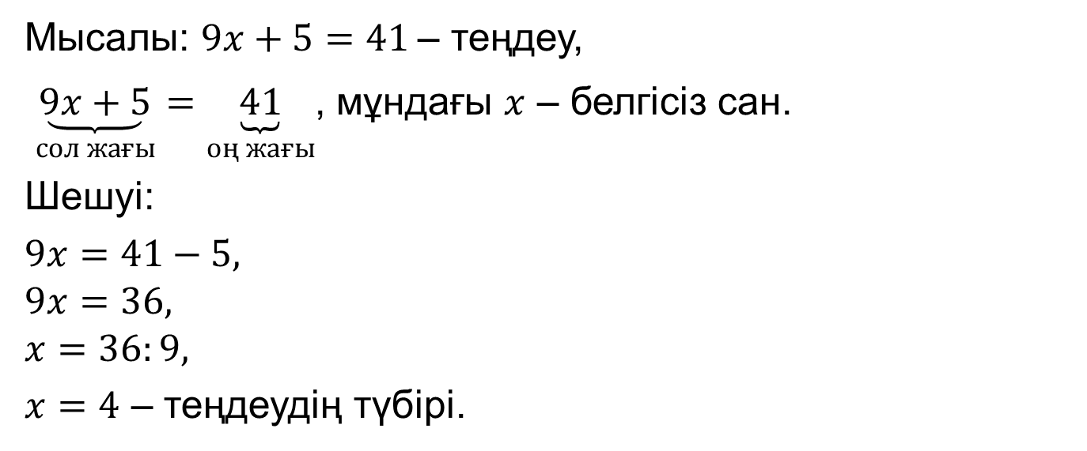
Жаңа тақырып
Анықтама. Құрамында әріппен белгіленген белгісіз
саны бар теңдікті теңдеу деп атайды.
Мысалы: $9x+5=41$– теңдеу,
$\underset{сол жағы}{\underbrace{9x+5}}=\underset{оң жағы}{\underbrace{41}}$, мұндағы $x$ – белгісіз сан.
Шешуі:
$9x=41−5,$
$$9x=36,$$
$$x=36:9,$$
$x=4$ – теңдеудің түбірі.

Slide 6
Анықтама. Теңдеудің түбірі дегеніміз – әріптің теңдеуді
тура санды теңдікке айналдыратын мәні.
Теңдеуді шешу дегеніміз – оның барлық түбірлерін табу немесе оның бірде-бір түбірі болмайтынына көз жеткізу.

Slide 7
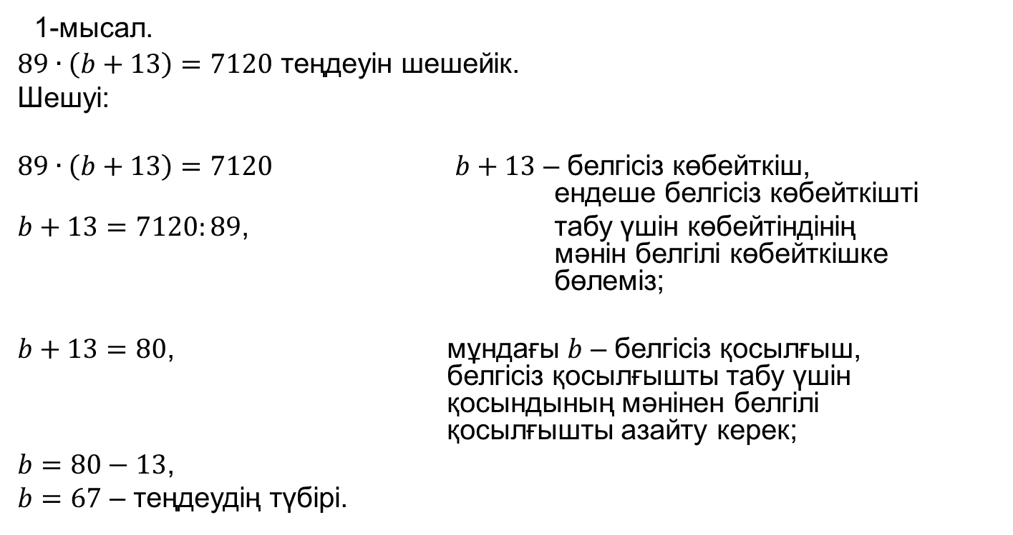
Мысалдар қарастырайық:
1-мысал.
$89∙\left(b+13\right)=7120$ теңдеуін шешейік.
Шешуі:
$89∙\left(b+13\right)=7120$ $b+13$ – белгісіз көбейткіш, ендеше белгісіз көбейткішті
$b+13=7120:89$, табу үшін көбейтіндінің мәнін белгілі көбейткішке бөлеміз;
$b+13=80$, мұндағы $b$ – белгісіз қосылғыш, белгісіз қосылғышты табу үшін қосындының мәнінен белгілі қосылғышты азайту керек;
$b=80−13$,
$b=67$ – теңдеудің түбірі.

Slide 8
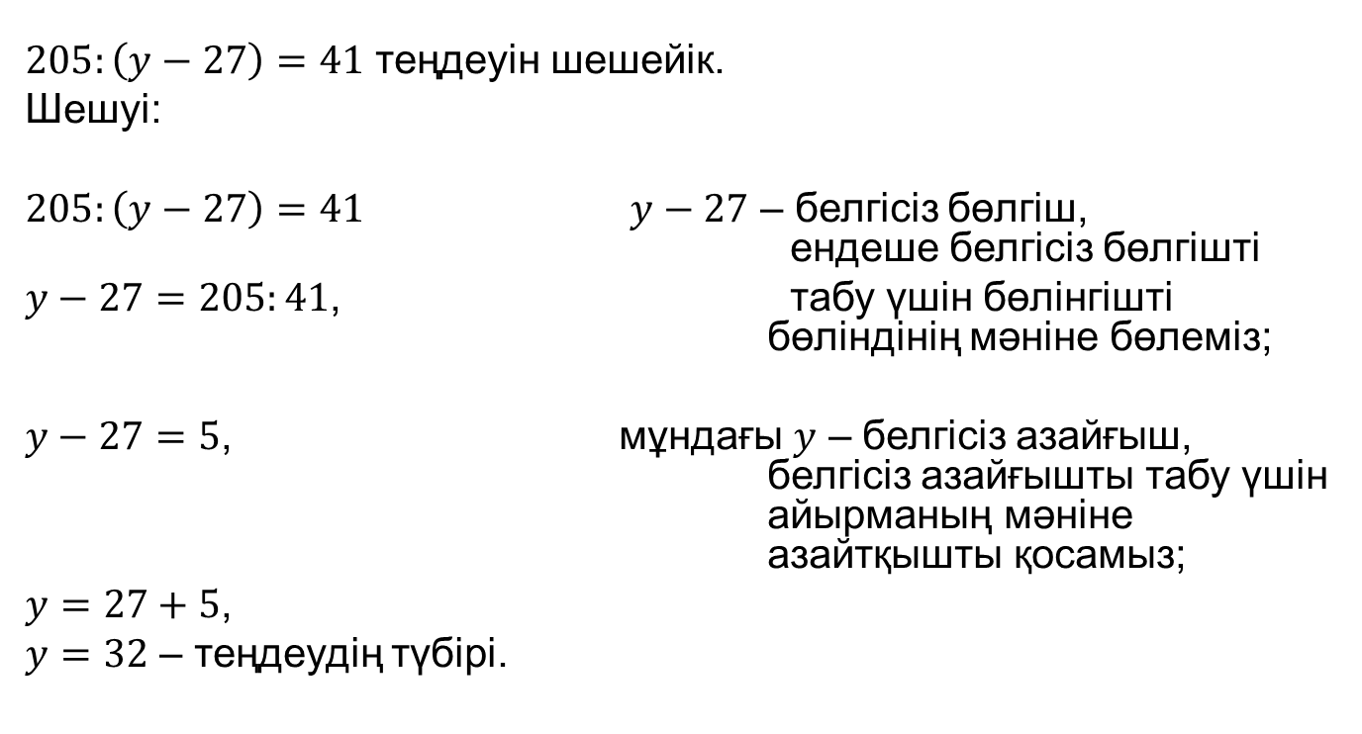
2-мысал.
$205:\left(y−27\right)=41$ теңдеуін шешейік.
Шешуі:
$205:\left(y−27\right)=41$ $y−27$ – белгісіз бөлгіш, ендеше белгісіз бөлгішті
$y−27=205:41$, табу үшін бөлінгішті бөліндінің мәніне бөлеміз;
$y−27=5$, мұндағы $y$ – белгісіз азайғыш, белгісіз азайғышты табу үшін айырманың мәніне азайтқышты қосамыз;
$y=27+5$,
$y=32$ – теңдеудің түбірі.

Slide 9

1-тапсырма
Теңдеулерді шешіңдер:
а) $x+17=98;$
ә) $192:a=16;$
б) $19x=76;$
в) $13y−15=50.$

Slide 10
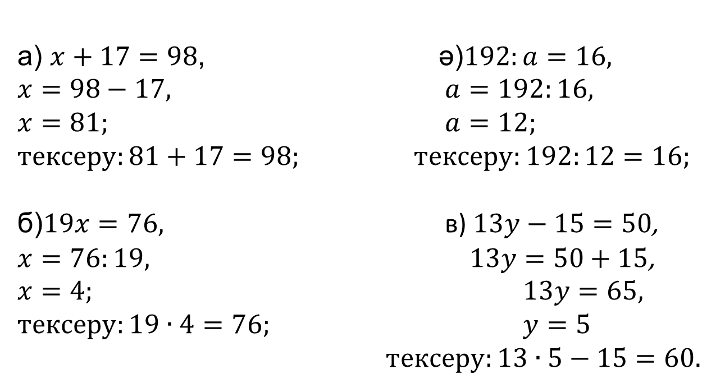
Шешуі:
а) $x+17=98$, ә)$192:a=16,$
$x=98−17,$ $a=192:16,$
$x=81;$ $a=12;$
$тексеру:81+17=98;$ $тексеру:192:12=16;$
б)$19x=76,$ в) $13y−15=50$,
$x=76:19,$ $13y=50+15$,
$x=4;$ $13y=65,$
$тексеру:19∙4=76;$ $y=5$
$тексеру:13∙5−15=60.$

Slide 11

2-тапсырма
Теңдеулердің түбірін табыңдар:
a) $6x+40=70;$
ә) $\left(x−23\right)∙14=56;$
б) $\left(200+x\right):12=32;$
в) $(x+58)−37=91$.

Slide 12
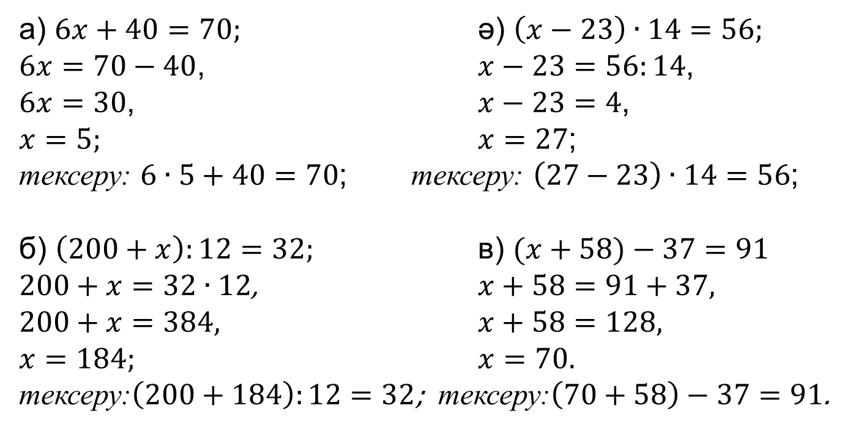
Шешуі:
a) $6x+40=70;$ ә) $\left(x−23\right)∙14=56;$
$6x=70−40$, $x−23=56:14$,
$6x=30$, $x−23=4$,
$x=5;$ $x=27$;
тексеру: $6∙5+40=70$; тексеру: $\left(27−23\right)∙14=56$;
б) $\left(200+x\right):12=32;$ в) $(x+58)−37=91$
$200+x=32∙12$, $x+58=91+37,$
$200+x=384,$ $x+58=128,$
$x=184;$ $x=70.$
тексеру:$\left(200+184\right):12=32$; тексеру:$\left(70+58\right)−37=91$.

Slide 13

3-тапсырма
Теңдеулерді шешіңдер:
а) $17x+18x=700$;
ә) $41y−17y=480;$

Slide 14
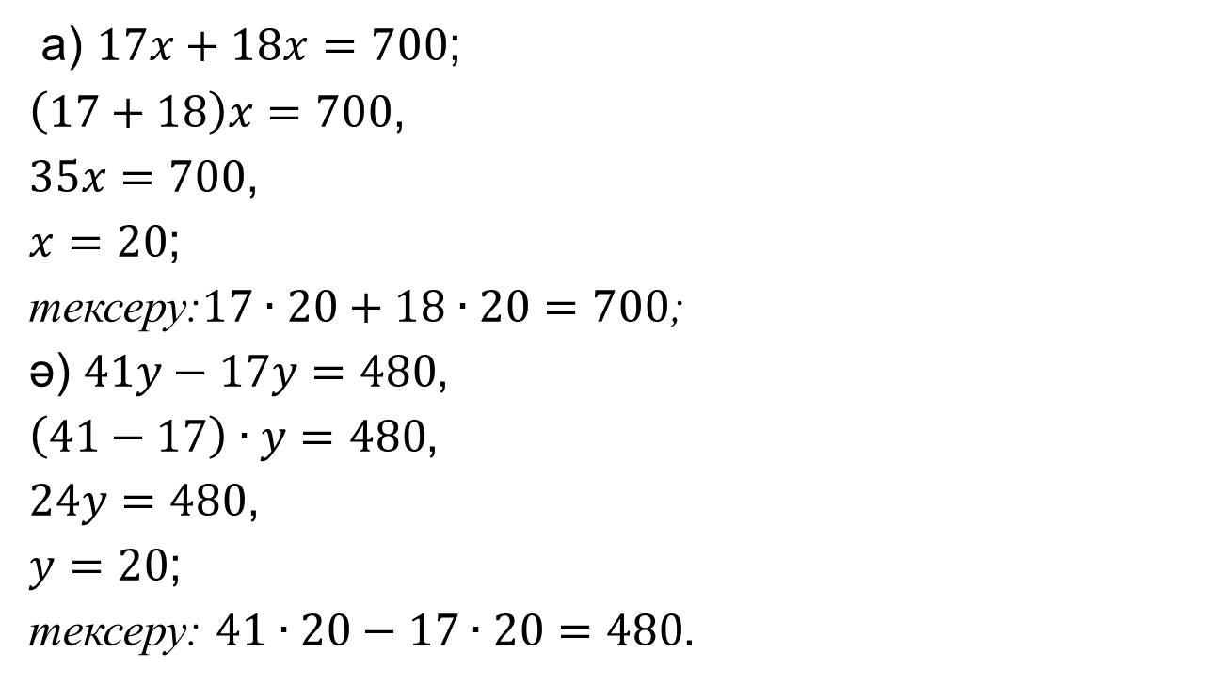
Шешуі:
а) $17x+18x=700$;
$\left(17+18\right)x=700$,
$35x=700$,
$x=20$;
тексеру:$17∙20+18∙20=700$;
ә) $41y−17y=480$,
$\left(41−17\right)∙y=480$,
$24y=480$,
$y=20$;
тексеру: $41∙20−17∙20=480$.

